Slide 1
Meccanochimica

Slide 2
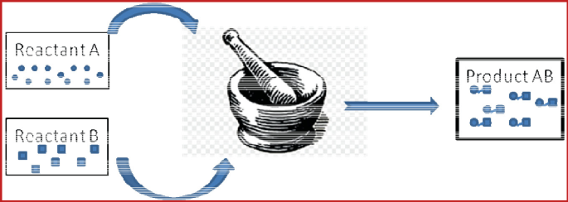
Nel senso più ampio, la meccanochimica è definita come la sintesi chimica indotta da energia meccanica esterna, come la macinazione di due solidi utilizzando un mortaio e un pestello, un mulino a sfere o un agitatore.
Mechanochemistry: Synthesis that Uses Force, Springer pp 657–682

Slide 3
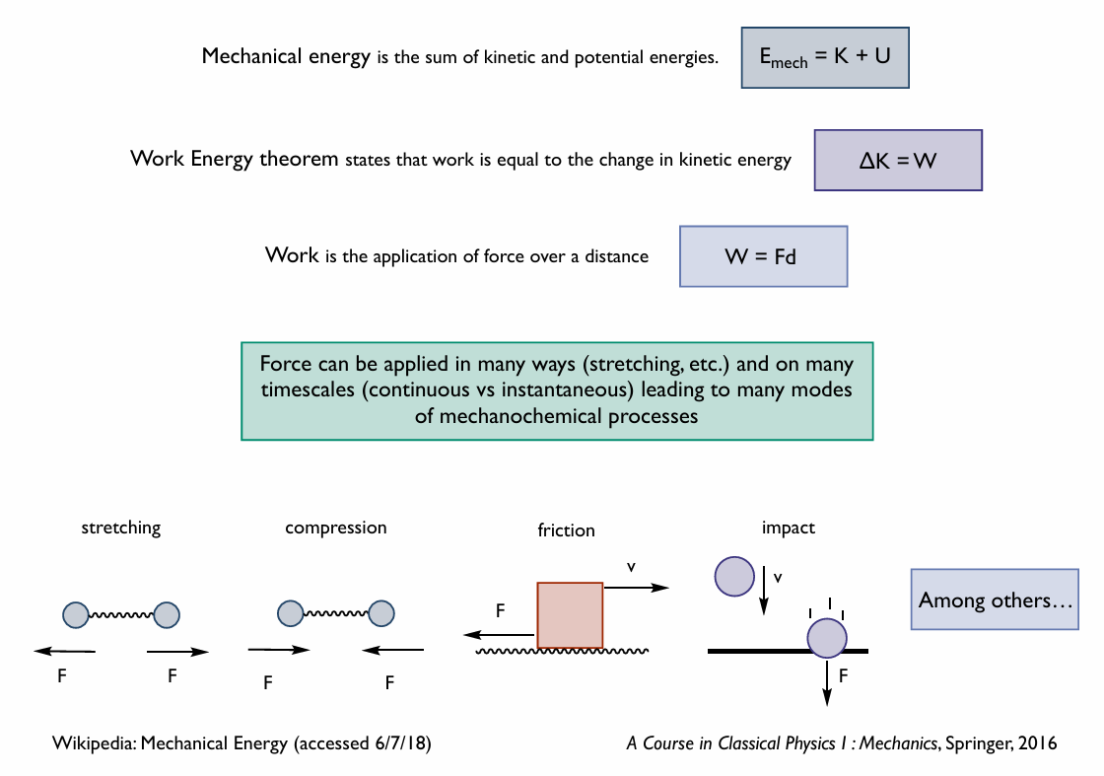

Slide 4
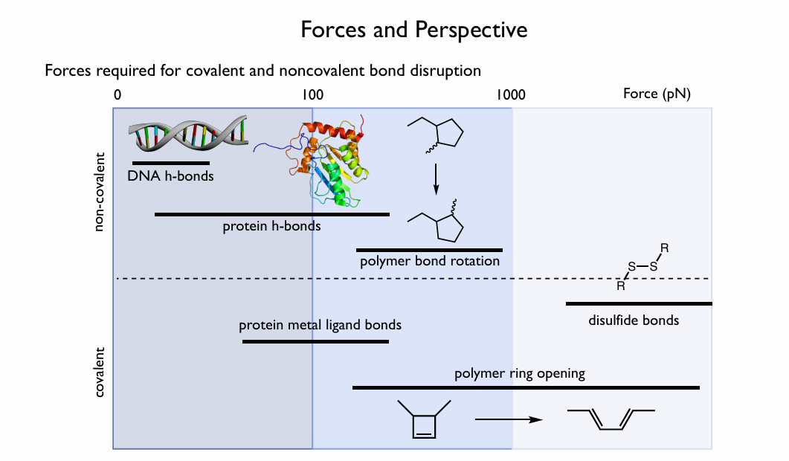

Slide 5
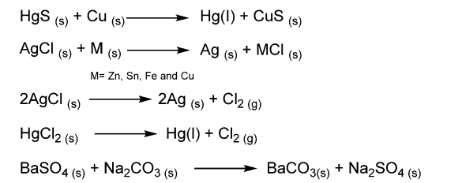
Theophrastus
«de lapidibus»
Faraday riduzione AgCl con metalli (Zn, Sn, Fe..)
Ostwald conia il termine meccanochimica
Spring metatesi BaSO₄
Heinecke: Definizione di meccanochimica
Cary Lea
Chem. Soc. Rev., 2019, 48, 2274--2292

Slide 6
Mortaio e pestello sono i primi reattori meccanochimici utilizzati:
Semplice ed economico
Bassa riproducibilità
Fattori umani ed ambientali
Reattori meccanochimici moderni:
Automatizzati
Altamente controllabili su diversi parametri
Possibilità di lavorare su tempi lunghi

Slide 8
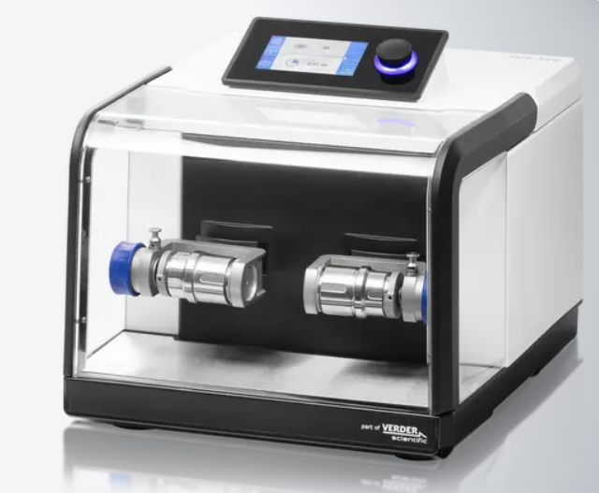
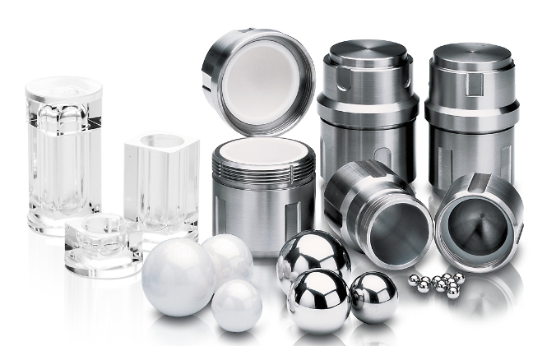
Reattori a sfere: Agitatori

Slide 9
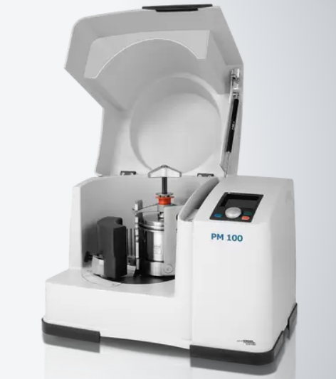
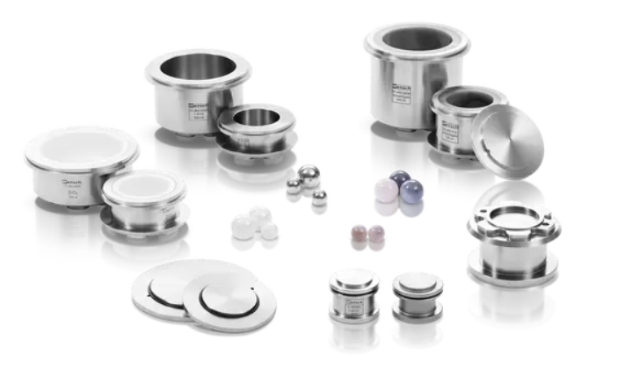
Reattori a sfere: Planetari

Slide 10
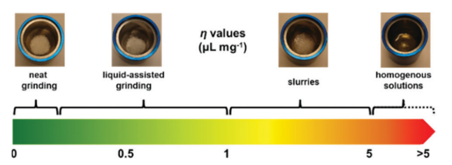
Reattori a sfere: Parametri
Corrosione, perdita di metalli, reattività
Sfere: Dimensioni, numero, BRR, materiale
Parametri strumento: Frequenza agitazione, tempo, per alcuni strumenti è possibile operare in atmosfera inerte o con controllo temperatura.
LAG: Macinazione assistita da liquidi. Tendenzialmente l’effetto è di agire da lubrificante, riducendo la resistenza al moto delle sfere. Miglioramento della
Cinetica di reazione e della amorfizzazione dei solidi.

Slide 11
Reattori a sfere: Hot spots
Reattori a sfere: Come funzionano?
Teoria degli Hot-spot: Frizione tra le sfere genera alte temperature a livello locale (1000°C) per tempi <10⁻³
Modello a Plasma: l’impatto diretto è responsabile per le elevate temperature
Nonostante il calore dovuto agli impatti l’energia termica totale è trascurabile rispetto a quella in una reazione in batch
Chemical Engineering Journal 382 (2020) 1229

Slide 12
Reattori a sfere
Reattori a sfere: Come funzionano?
Anche la riduzione della dimensione delle particelle, l’incremento dell’area superficiale, lo sviluppo di difetti e la potenziale amorfizzazione di materiali cristallini sono probabilmente alla base della reattività meccanochimica
Chemical Engineering Journal 382 (2020) 1229

Slide 13
Meccanochimica: Vantaggi rispetto alle reazione solvotermiche
Soluzione
Calore
Scelta solvente
Preparazione solvente
Solubilità dei reagenti
Tempi in genere lunghi
Concentrazione importante
Rimozione solvente
Prodotto
Purificazione
Reagenti
Meccanochimica
Temperatura ambiente
Tempi di minuti/ore
Solvent-free
Solubilità non è un parametro
Scalabile
Purificazione più semplice
Prodotto

Slide 14
Meccanochimica: Reazioni metallo catalizzate
Non anidra e non degassata!
Chem. Soc. Rev., 2013, 42, 7668-7700

Slide 15
Meccanochimica: Reazioni metallo catalizzate
Non anidra e non degassata!
Con sfere in rame non necessaria l’aggiunta di CuI
Chem. Soc. Rev., 2013, 42, 7668-7700

Slide 16
Meccanochimica: Reazioni Click
Oppure

Slide 17
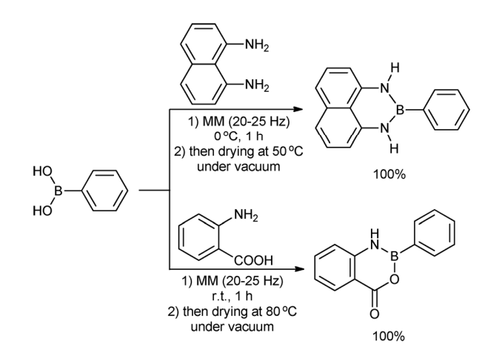
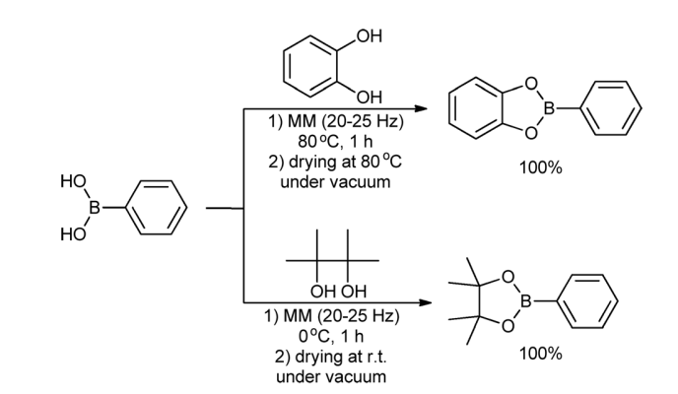
Meccanochimica: Esteri boronici

Slide 18
Meccanochimica: Reattivi di Grignard
Senza precauzioni per l’umidità

Slide 19
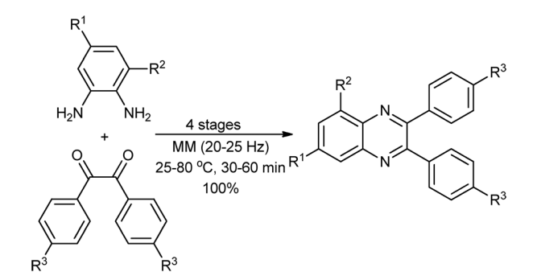
Meccanochimica: Reazioni multistep

Slide 20
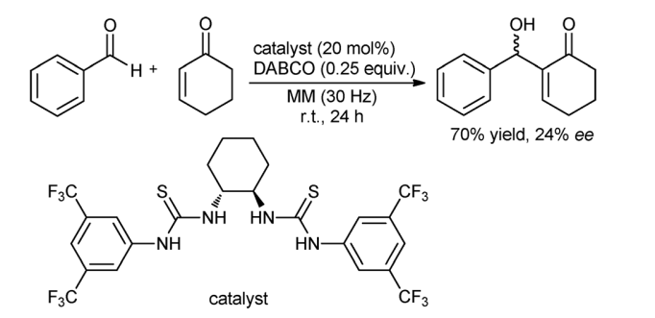
Meccanochimica: Reazioni Enantioselettive

Slide 21
Meccanochimica: Reazioni di scholl

Slide 22
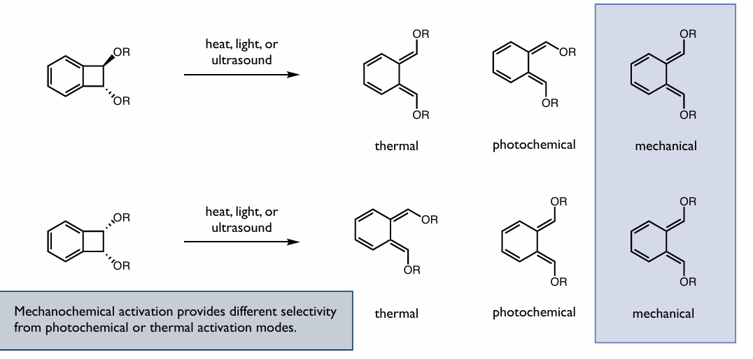
Meccanochimica: Selettività

Slide 23
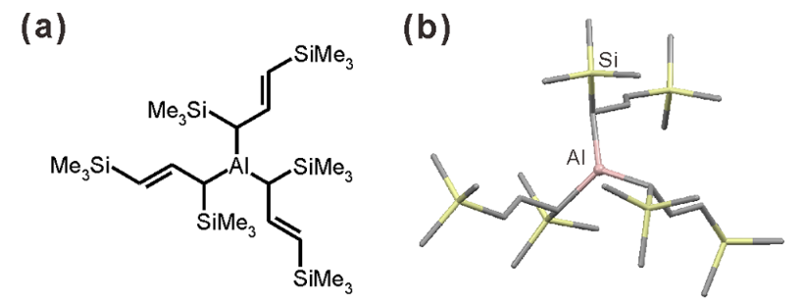
Meccanochimica: Molecole «impossibili»
La sintesi in soluzione di tali complessi è complessa e risulta nella formazione di solvati e addotti. La reazione meccanochimica di AlCl₃ con il sale di potassio dell'anione bis(trimetilsilil)allile risulta invece nella fromazione diretta del prodotto desiderato come polvere bianca.

Slide 24
Meccanochimica: Molecole «impossibili»
Nature Chemistry 2021, 13, 41–46

Slide 25
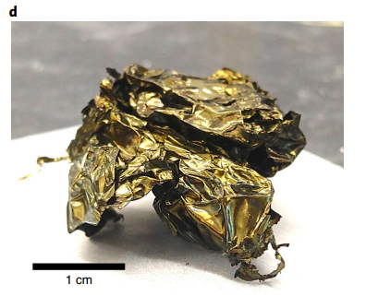
Nature Chemistry 2021, 13, 41–46

Slide 26
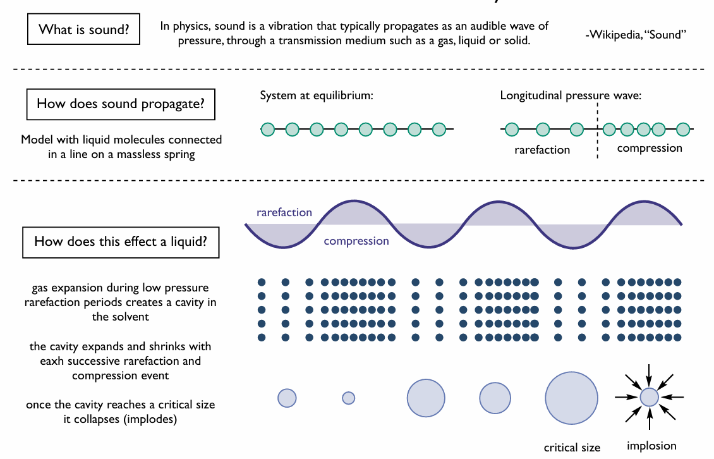
Meccanochimica: Onde sonore!

Slide 27
Meccanochimica: Onde sonore!
Il sito di implosione può raggiungere temperature di ~15.000 K e pressioni di ~1000 atm.

Slide 28
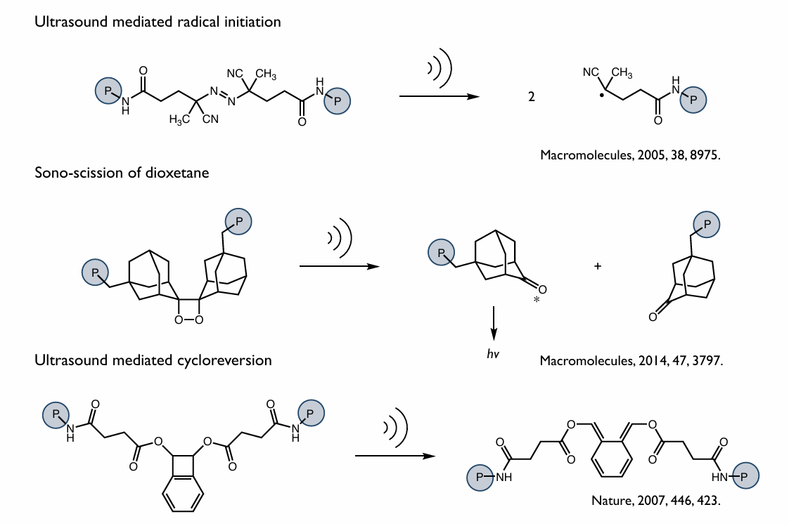
Meccanochimica: Onde sonore!

Slide 29
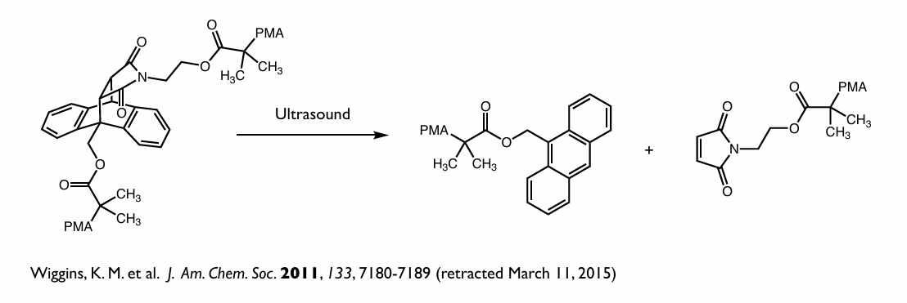
Polimeri responsivi a stimoli meccanici

